Slide 1
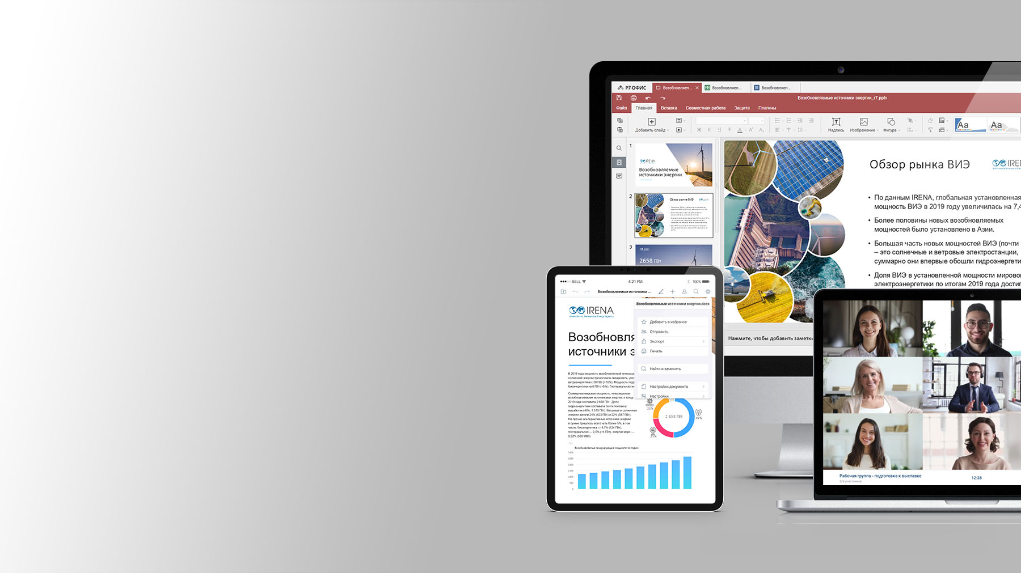

Р7-Офис
Российское решение для безопасной работы

Slide 2


Р7-Офис это....
12 лет
на рынке офисного ПО
Команда
Родом из Нижнего Новгорода и Москвы
100% российская разработка
Входит в Единый реестр российских программ
100+ экспертов
Собственная команда разработчиков
Развитие
Ежеквартальные обновления, реализация более 1000 функций ежегодно

Slide 3

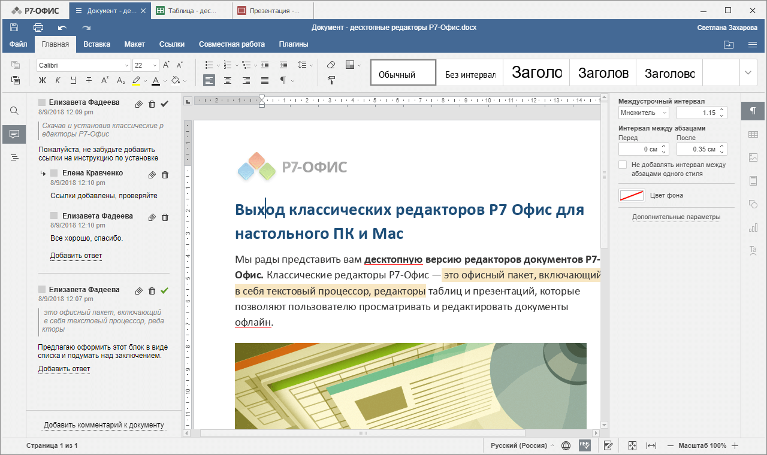
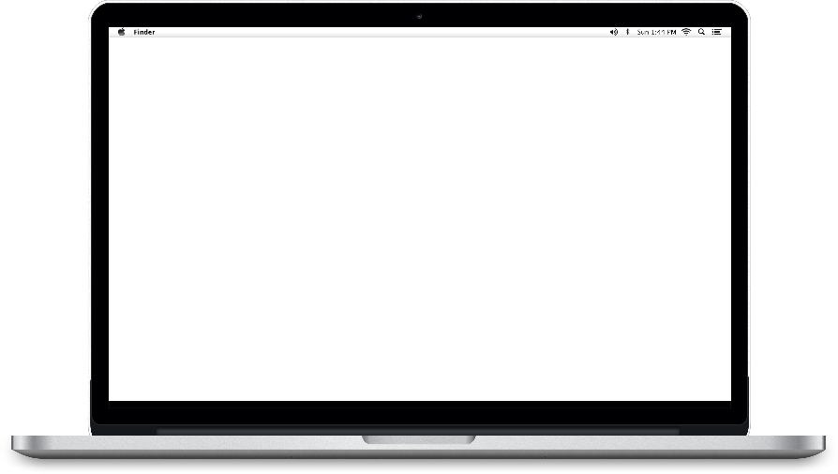
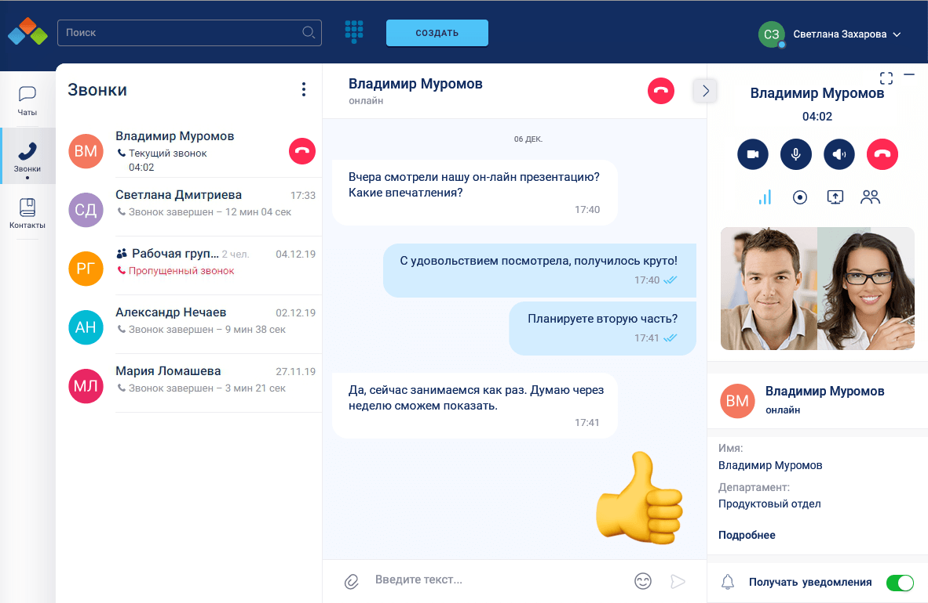

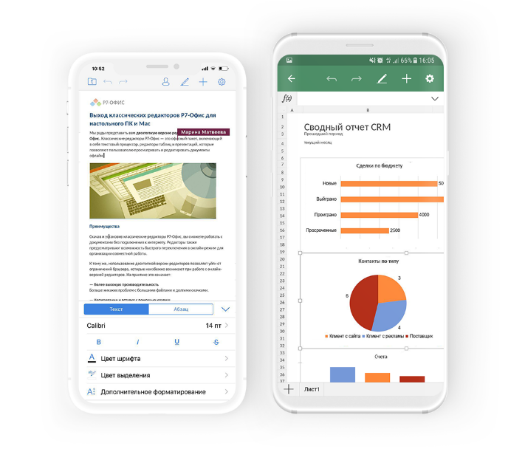
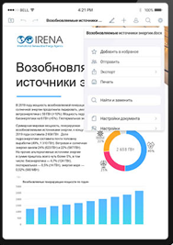
Решения Р7
Десктоп
Р7-Команда
Серверное решение
Мобильная версия

Slide 4
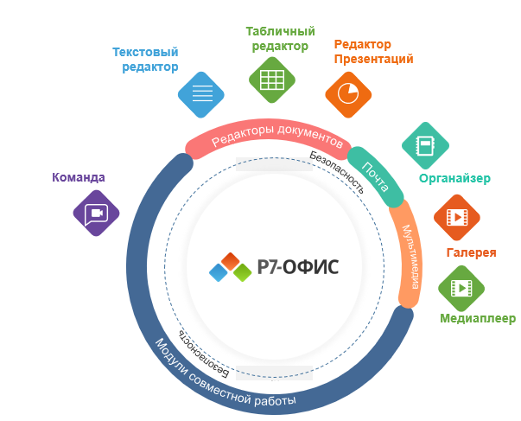

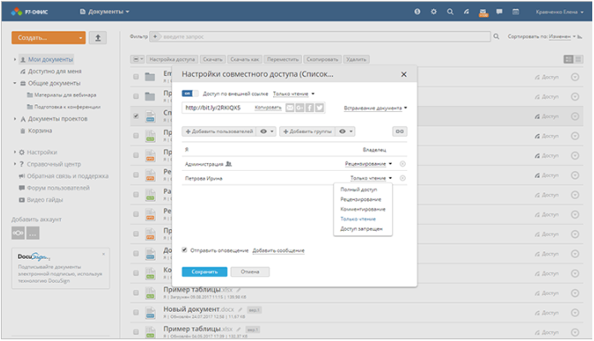
Преимущества Р7-офис
Единое хранилище файлов с разграниченным доступом и возможностью совместной работы с документами
Календарь
Почта
Контакты
Сообщество
Проекты
Контрагенты
Самые необходимые модули для совместной работы
Планируется реализация построения различных схем и форм (по аналогии с miro) в редакторе презентаций

Slide 5
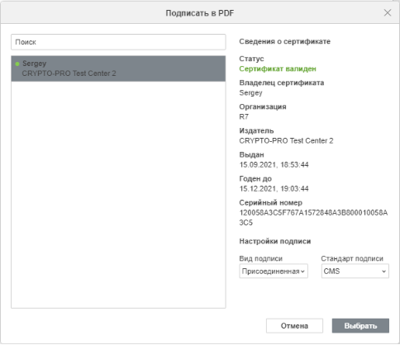

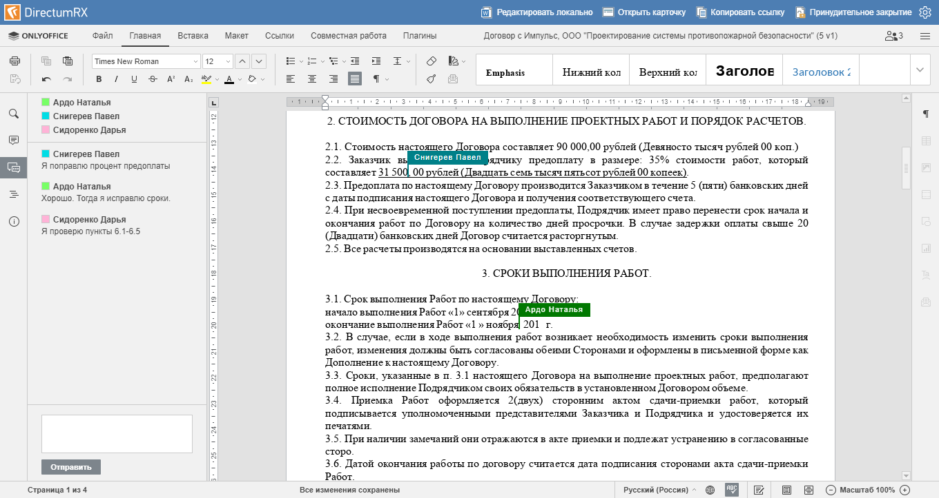

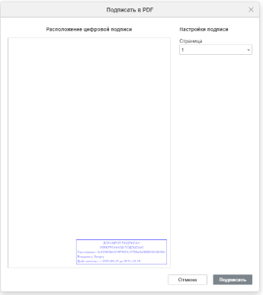
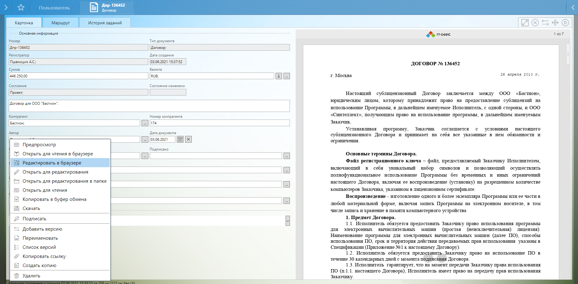

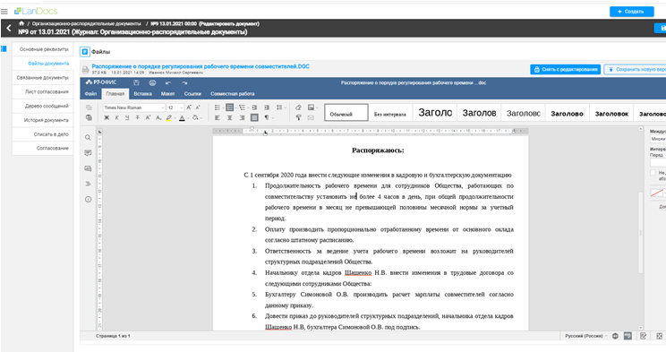
Преимущества Р7-офис
Возможности интеграции сервера с другими приложением через API
Уже реализована интеграция с Битрик24, Яндекс, LanDocs, Приоритет, Tessa, DirectumRX, CommuniGate, Тезис и др.
Подписание документов ЭЦП (КриптоПро)
https://r7-office.ru/integracii

Slide 6
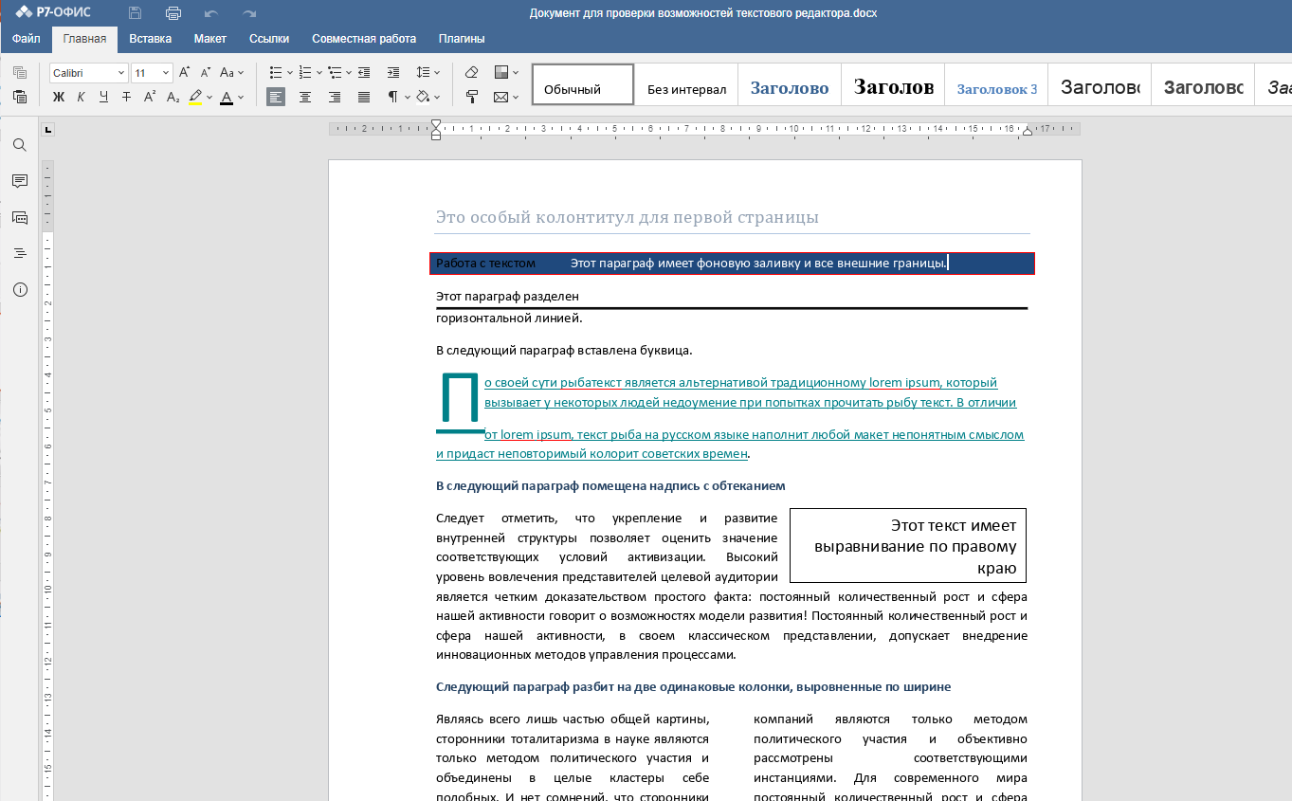
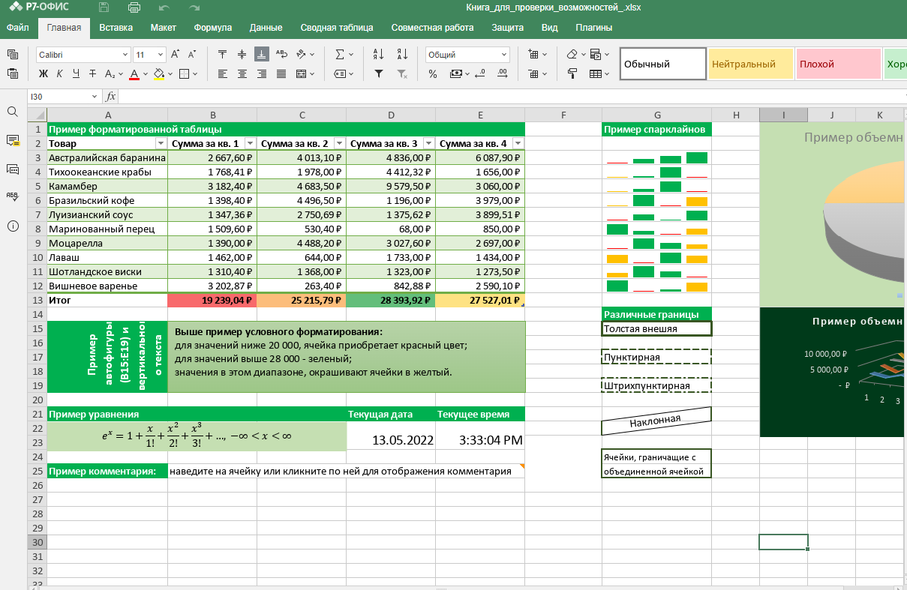
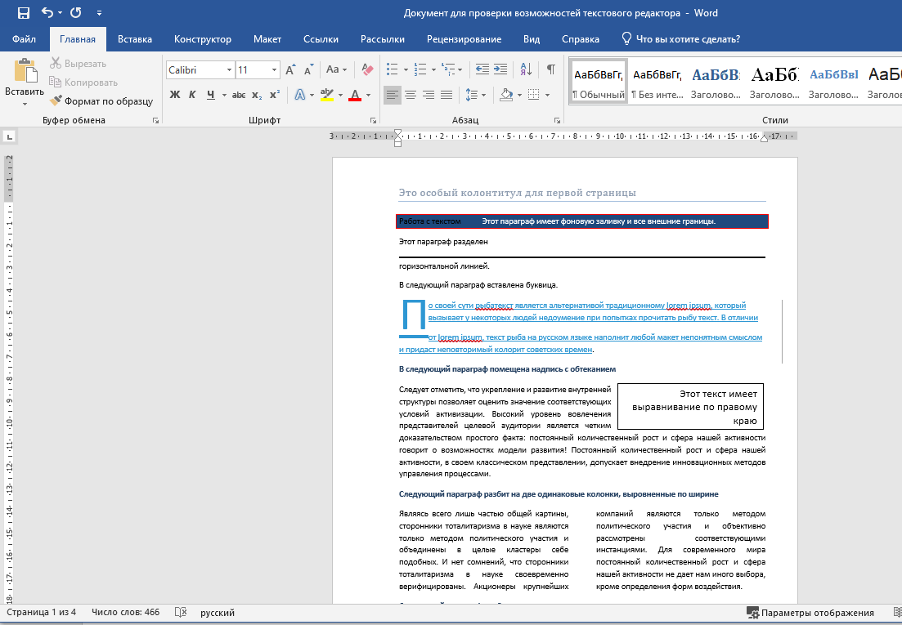
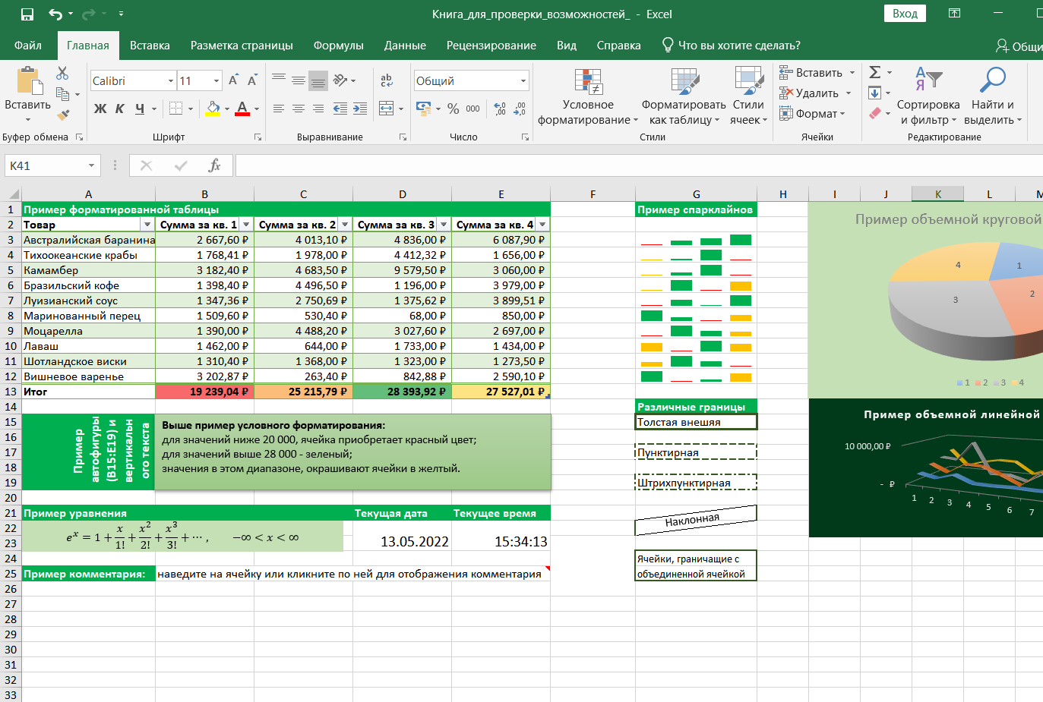
Преимущества Р7-офис
Полная совместимость с форматами Microsoft Office
Текстовый редактор
Табличный редактор

Slide 7

Программа корпоративного лицензирования
Уникальное ценовое предложение в пакете с сервисным контрактом (по аналогии с MS EA)
Возможность расширенной Технической поддержки, внедрения под ключ и обучения пользователей
Доработка продукта под требования заказчика

Slide 8
Козлов Дмитрий Александрович
Руководитель проектов
dmitry.kozlov@r7-office.ru
+7 903 724 71 99
АО «Р7»

